Slide 1
제13장 위치 정보와 드래그와 드롭
학 습 목 표
SVG를 이용한 벡터 그래픽
드래그&드롭으로 요소 컨테이너 변경 시키기
위치 정보를 받아 위도와 경도 표시하기
시간이 많이 걸리는 작업에 대한 웹워커 적용

Slide 2


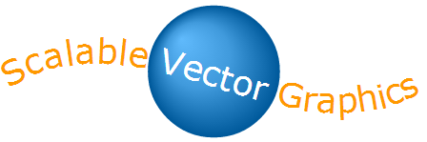
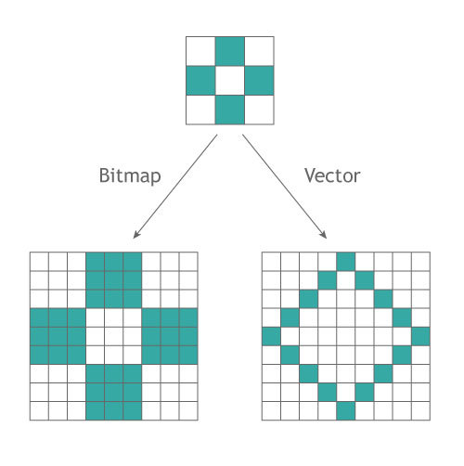
SVG(Scalable Vector Graphics)는 XML-기반의 벡터 이미지 포맷
웹에서 벡터-기반의 그래픽을 정의하는데 사용
1999년부터 W3C에 의하여 표준
100px * 100px 크기의 원을 나타낸다고 할 때
Bitmap에서는 10,000픽셀의 정보 필요
Vector는 3 byte(중심점(x, y), 반지름길이)로 표현
1000px * 1000px 크기로 원을 키우면?
Bitmap에서 1,000,000픽셀의 정보 필요
Vector는 3 byte로 표현

Slide 3

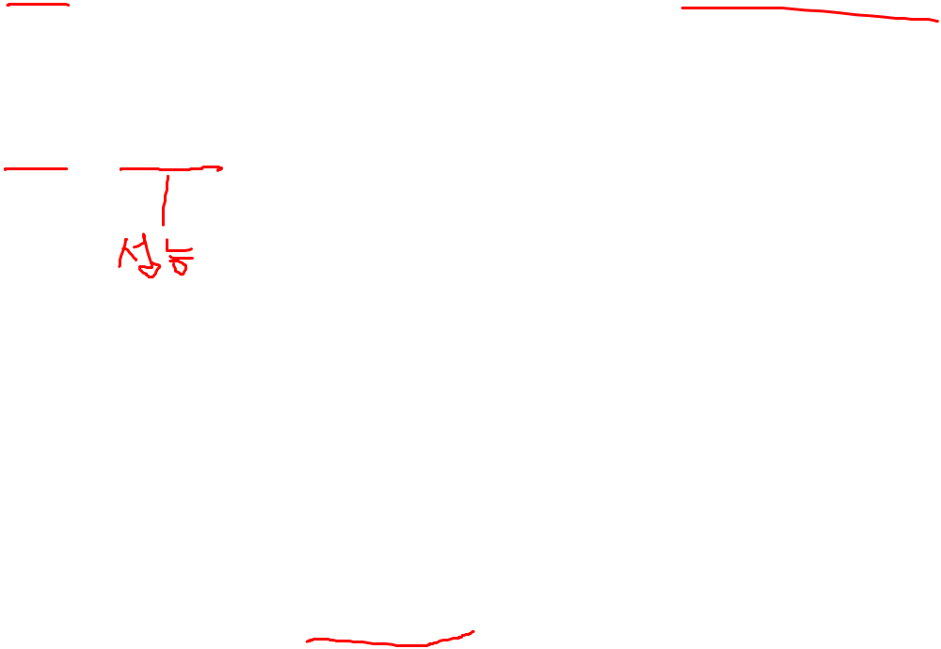
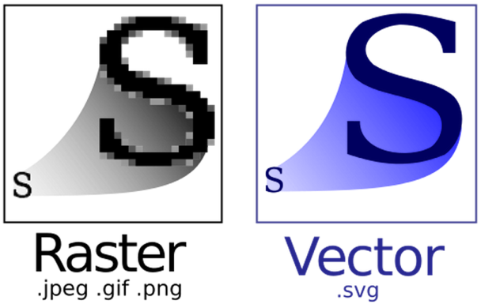
확대되거나 크기가 변경되어도 품질이 손상되지 않는다.
모든 요소와 속성은 애니메이션이 가능하다.
어떤 텍스트 에디터로도 생성하고 편집할 수 있다.
검색, 인덱싱, 스크립트화, 압축이 가능하다.
  Bitmap 기반 이미지 정보 검색은 거의 슈퍼컴에서 딥러닝 기능 요구
<확대에 따른 품질 변화>

Slide 4

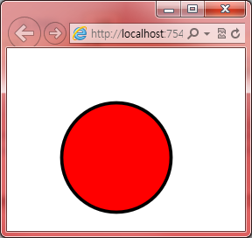
<!DOCTYPE html>
<html>
<body>
<svg xmlns="http://www.w3.org/2000/svg" version="1.1">
<circle cx="100" cy="100" r="50" stroke="black"
stroke-width="3" fill="red" />
</svg>
</body>
</html>
svg tag
circle tag
원의 중심
반지름
경계선 스타일
채움 스타일

Slide 5

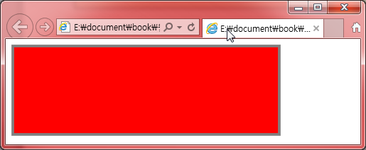
<svg xmlns="http://www.w3.org/2000/svg" version="1.1">
<rect width="300" height="100"
style="fill: rgb(255,0, 0); stroke-width: 3; stroke: rgb(128, 128, 128)" />
</svg>
현재 점에서 가로, 세로 길이로 그림

Slide 6

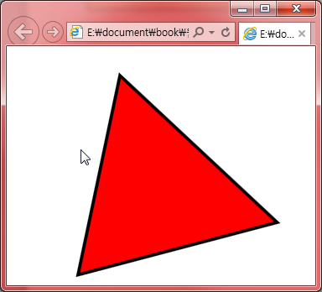
<svg xmlns="http://www.w3.org/2000/svg" version="1.1">
<polygon points="100,20 250,160 60,210"
style="fill: red; stroke: black; stroke-width: 3" />
</svg>

Slide 7

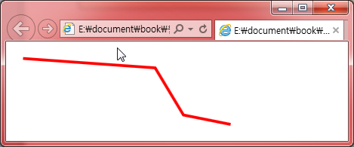
<svg xmlns="http://www.w3.org/2000/svg" version="1.1">
<polyline points="10,10 150,20 180,70 230,80"
style="fill: none; stroke: red; stroke-width: 3" />
</svg>

Slide 8


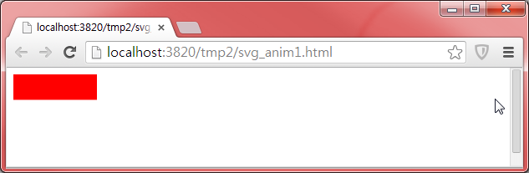
<svg xmlns="http://www.w3.org/2000/svg" version="1.1">
<rect width="100" height="100" fill="red">
<animate attributeName="height" from="0" to="100" dur="10s" />
</rect>
</svg>
구글 크롬을 사용한다!
<animate attributeName="height" from="0" to="100" dur="10s" />
1h
1:30
10s
변화 대상 속성명
시작값
종료값
변경시간

Slide 9

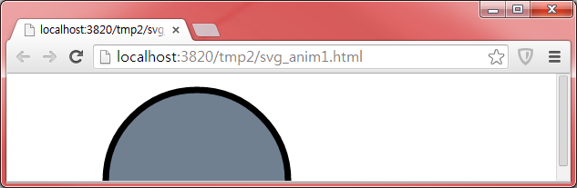
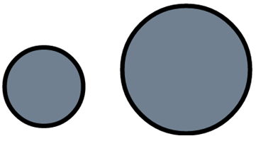
<svg xmlns="http://www.w3.org/2000/svg" version="1.1">
<circle r="100" cx="200" cy="110" fill="slategrey" stroke="#000" stroke-width="7">
<animate attributeName="r" from="0" to="100" dur="3s" />
<animate attributeName="cx" from="100" to="200" dur="3s" />
</circle>
</svg>
구글 크롬을 사용한다!

Slide 10

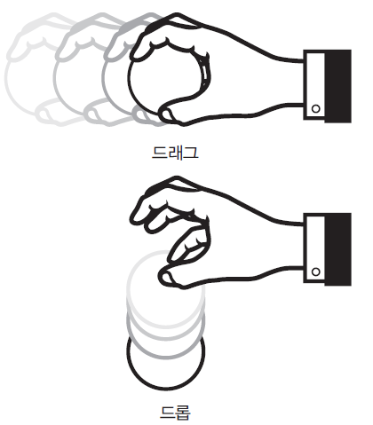
드래그(drag)와 드롭(drop) - 윈도우에서 아주 많이 사용하는 사용자 인터페이스 중의 하나
객체를 마우스로 끌어서 다른 애플리케이션에 놓는 것

Slide 11

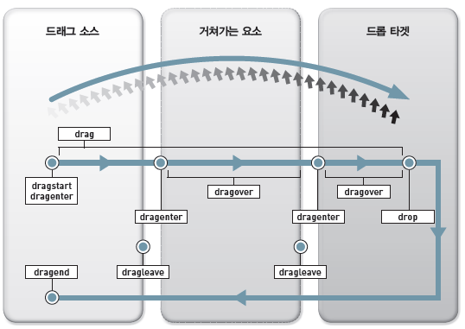

Slide 12

<!DOCTYPE HTML>
<html>
<head>
<style>
#shopping_cart {
width: 450px;
height: 100px;
padding: 10px;
border: 1px dotted red;
}
</style>
<script>
function allowDrop(e) {
e.preventDefault();
}
function handleDragStart(e) {
e.dataTransfer.effectAllowed = 'move';
e.dataTransfer.setData("Text", e.target.id);
}

Slide 13
function handleDrop(e) {
e.preventDefault();
var src = e.dataTransfer.getData("Text");
e.target.appendChild(document.getElementById(src));
}
</script>
</head>
<body>
<p>원하는 물건을 끌어서 옮기세요.</p>
<div id="shopping_cart"
ondrop="handleDrop(event)" ondragover="allowDrop(event)"></div>
<br>
<img id="img1" src="tv.png" draggable="true"
ondragstart="handleDragStart(event)" width="150" height="100">
<img id="img2" src="audio.png" draggable="true"
ondragstart="handleDragStart(event)" width="150" height="100">
<img id="Img3" src="camera.png" draggable="true"
ondragstart="handleDragStart(event)" width="150" height="100">
</body>
</html>

Slide 14

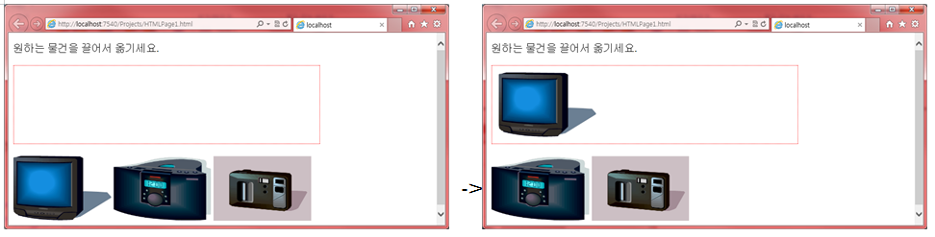

Slide 15

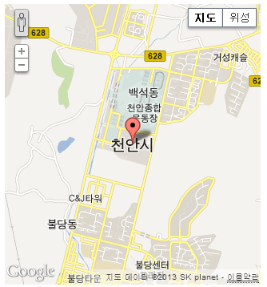
위치정보(Geolocation)은 자신의 위치를 웹 사이트와 공유
현재 지역의 날씨, 유명한 맛집 등의 정보를 제공받을 수 있다.
개인정보이므로 동의가 필요하다
10m는 몇 경도로 나타날까요?
지구둘레 40,120km
40120000m : 360 = 10 : x
x = 0.000089731

Slide 16

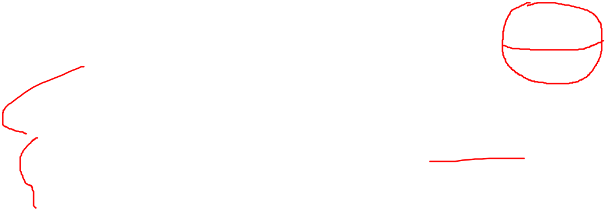
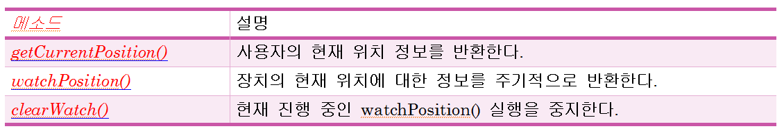

var geolocation = navigator.geolocation;
Position 객체 주요 속성
경도 1 = 111,111m / 위도 1 = 216,666m
속성 | 타입 | 설명
coords | 객체 | 위치 정보를 가지는 객체
coords.latitude | Number | 위도, 단위 : decimal degree, 범위 [-90.00~90.00]
coords.longitude | Number | 경도, 단위 : decimal degree, 범위 [-180.00~180.00]
coords.altitude | Number | 고도, 단위 : 미터
coords.heading | Number | 북쪽 기준 시계방향 방위각. 어디로 향하고 있나?
coords.speed | Number | 현재 속도, 단위 meter/sec
timestamp | date | 위치 정보 반환 시각

Slide 17
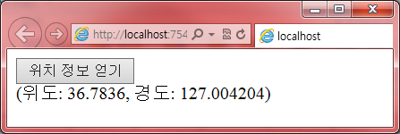
<!DOCTYPE html>
<html>
<body>
<button onclick="getGeolocation()">위치 정보 얻기</button>
<div id="target"></div>
<script>
var myDiv = document.getElementById("target");
function getGeolocation() {
if (navigator.geolocation) {
navigator.geolocation.getCurrentPosition(showLocation);
}
}
function showLocation(location) {
myDiv.innerHTML = "(위도: " + location.coords.latitude +
", 경도: " + location.coords.longitude + ")"
}
</script>
</body>
</html>

Slide 18

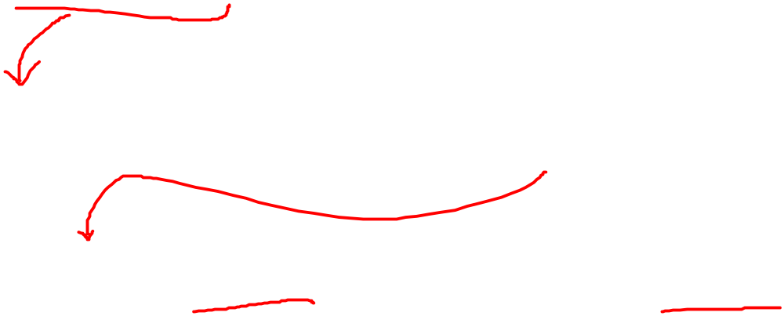
<!DOCTYPE html>
<html>
<body>
<button onclick="getGeolocation()">지도 보이기</button>
<script>
var myDiv = document.getElementById("target");
function getGeolocation() {
if (navigator.geolocation) {
navigator.geolocation.getCurrentPosition(showGeolocation);
}
}
function showGeolocation(position) {
var pos = position.coords.latitude + "," + position.coords.longitude;
var url = "http://maps.googleapis.com/maps/api/staticmap?center="
+ pos + "&zoom=14&size=500x300&sensor=false";
window.open(url);
}
</script>
</body>
</html>

Slide 19

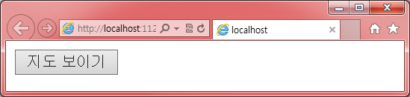
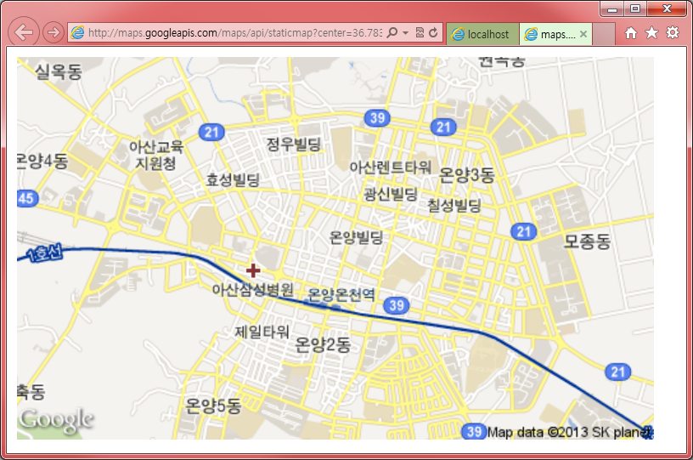

Slide 20

geolocation 객체의 watchPosition()을 호출
  watchPosition() - 사용자의 현재 위치를 연속하여 출력한다.
  clearWatch() - watchPosition() 메서드를 중지한다.

Slide 21
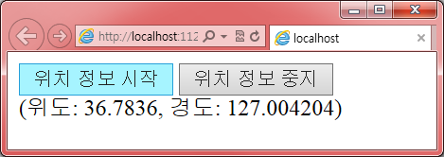
<!DOCTYPE html>
<html>
<body>
<button onclick="startGeolocation()">위치 정보 시작</button>
<button onclick="stopGeolocation()">위치 정보 중지</button>
<div id="target"></div>
<script>
var id;
var myDiv = document.getElementById("target");
function startGeolocation() {
if (navigator.geolocation) {
id = navigator.geolocation.watchPosition(showGeolocation);
}
}
function showGeolocation(location) {
myDiv.innerHTML = "(위도: " + location.coords.latitude +
", 경도: " + location.coords.longitude + ")";
}
function stopGeolocation() {
if (navigator.geolocation) {
navigator.geolocation.clearWatch(id);
}
}
</script>
</body>
</html>

Slide 22


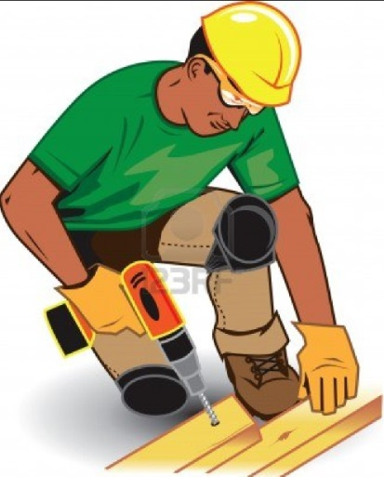

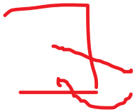

성능
웹 워커(web worker): 자바스크립트에 백그라운드에서 실행되는 스레드(thread)를 도입한 것
  시간이 많이 걸리는 작업을 지시하고
  결과 도출 시 CallBack을 통해 후속 처리
주요 용도
  영상처리
  대용량 데이터 처리
  텍스트 분석
  데이터베이스 요청 동시 수행
  …
Html 성능 -

Slide 23




worker.js
// 소수를 찾는 자바스크립트 소스
var n = 1;
search: while (true) {
n += 1;
for (var i = 2; i <= Math.sqrt(n) ; i += 1)
if (n % i == 0)
continue search;
// 소수를 발견할 때마다 바로 웹페이지로 전달한다.
postMessage(n);
}

Slide 24
<!DOCTYPE HTML>
<html>
<head>
<title>웹워커 예제</title>
</head>
<body>
<button onclick="startWorker()">웹워커 시작</button>
<button onclick="stopWorker()">웹워커 종료</button>
<p>현재까지 발견된 가장 큰 소수는
<output id="result"></output>
</p>
<script>
var w;

Slide 25

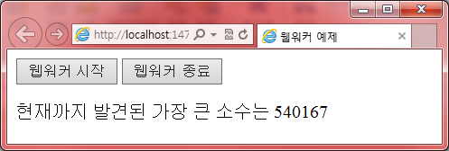
function startWorker() {
if (typeof (Worker) !== "undefined") {
if (typeof (w) == "undefined") {
w = new Worker("worker.js");
}
w.onmessage = function (event) {
document.getElementById("result").innerHTML = event.data;
};
}
else {
document.getElementById("result").innerHTML = "웹브라우저가 웹워커를 지원하지 않음";
}
}
function stopWorker() {
w.terminate();
}
</script>
</body>
</html>
PostMassage에 반응하는 callbck

Slide 26



